Slide 1
计算机问题求解 论题1.1：计算机为什么能解题？
2019年10月8

Slide 2
Computers are amazing machines.
They seem to be able to do anything. They fly aircraft and spaceships, and control power stations and hazardous chemical plants. Companies can no longer be run without them, and a growing number of sophisticated medical procedures cannot be performed in their absence. They serve lawyers and judges who seek judicial precedents in scores of documented trials, and help scientists in performing immensely complicated and involved mathematical computations.
They route and control millions of telephone calls in networks that span continents. They execute tasks with enormous precision—from map reading and typesetting to graphical picture processing and integrated circuit design. They can relieve us of many boring chores, such as keeping a meticulous track of home expenses, and at the same time provide us with diverse entertainment such as computer games or computerized music. Moreover, the computers of today are hard at work helping design the even more powerful computers of tomorrow.
Notes:
软件定义一切

Slide 3
实际上，计算机是什么？
even the most sophisticated computer is really only a large, well-organized volume of bits, and moreover it can normally carry out only a small number of extremely simple operations on them, such as zeroing, flipping, and testing
Notes:
位操作

Slide 4
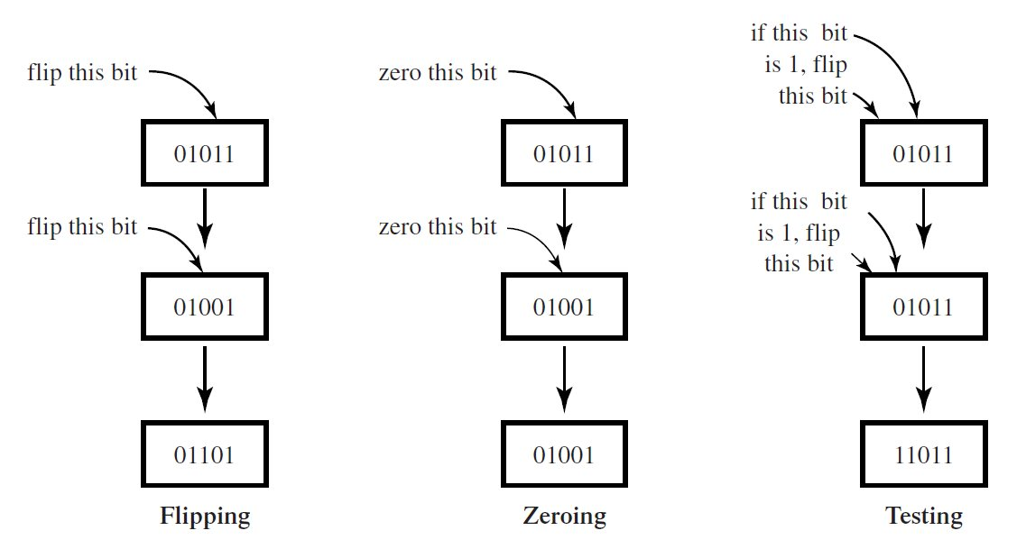
计算机其实很笨！

Slide 5
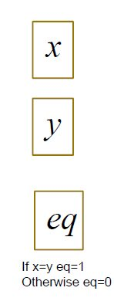
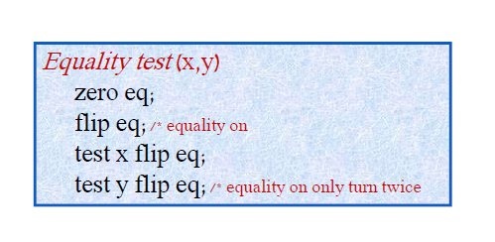
但是，计算机确实很神奇！
问题1：你能仅仅用这三个基本操作，完成右边图中给出的问题吗？
问题2:

Slide 6
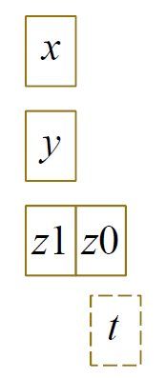
一个稍微复杂的例子
计算两个1bit的二进制数的和(增加exit和goto操作)
add(x,y)
1. zero z0
2. zero z1
3. equality test(x,y)
4. test eq goto 7
5. flip z0
6. exit
7. zero t
8. flip t
9.equality test(x,t)
10. test eq flip z1
问题3：
如果只用zero、flip、test
exit、goto操作，能完成
这个任务吗？

Slide 7
一段等价的汇编和高级语言程序
//--计算|x-y|的C代码-
int absdiff(int x, int y)
{
if (x < y)
return y - x;
else
return x - y;
}
//----------汇编代码---------- movl 8(%ebp),%edx ; 取x的值
movl 12(%ebp),%eax ; 取y的值
cmpl %eax,%edx ;比较x和y的值
jl .L3 ;如果y<x 转到.L3
subl %eax,%edx ; 计算y-x
movl %edx,%eax ; 返回值
jmp .L5 ; 跳转到.L5
.L3: ;y<x
subl %edx,%eax ;计算x-y
.L5: ; 完成

Slide 8
封装+抽象
用最原子的操作封装成更“高级”的操作
用三个基本操作可以实现“相等”操作
用“相等”操作可以实现一位的加法操作
用一位的加法“间接操作”可以实现普通加法
a:= x + y
实际上，现代计算机内部电路能提供的“原子”操作远不止这5个基本操作
不同的原子操作 == 不同的计算机
实际上，我们在编写程序时使用“封装”的高级操作可以“随心所欲”
不同级别的语言、不同级别的软件库

Slide 9
尽管计算机几乎无所不能，但本质上都是：
那么，计算机从哪里得到‘sense’和‘decide’能力的？
计算机最终会成为人的“主人”吗？

Slide 10
关于问题的广义理解
求解3x=6和求解ax=b的区别
“哪个x能够满足3x=6”:问题的实例
在给定任意的a,b时，哪个x能够满足ax=b：问题！
计算机解题：
解一般的题
什么叫“解一般的题” ？
20万份报纸从印刷厂用50辆汽车，分发到100个小镇的1000个零售点。如何安排运输？

Slide 11
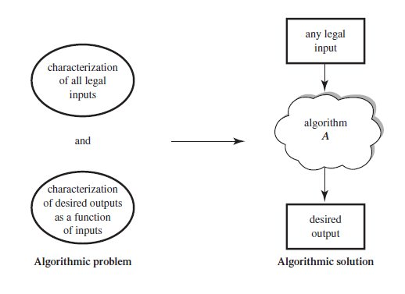
计算机解题
如果你已经学会了初步的编程，你能从”any legal”中得到什么更深的启发？
什么是“算法”？它从何而来？
Notes:
所有的+合法的：非法的，需要在算法中剔除掉（直接return，不处理），合法的，所有的输入都必须正确回应

Slide 12
人如何解题？
George Polya: “How to Solve It?”
Understanding the problem: “What you are given and what you are supposed to figure out”
Devising a plan: “How will you attack the problem?”
Carrying out the plan: Solve the problem.
Looking back: check the result, and…
Notes:
报纸分发样例

Slide 13
解密文件
加密方法是明文中的每个字母加密成字母顺序的后第三个字母。密文如下：Sureohp vroylqj。求明文是什么？
Understanding
有一段密文；求其明文；加密和解密是对称的；
加密方法是：明文字母被加密为该字母后的第三个
如果有“越界”，则取“模”
Plan
密文字母的对应明文是这个字母的前三个
从左到右依次扫描密文，将密文字符解密为该字母的前三个字母，如果越过了A则密为Z或者Y
Carrying
Problem Solving
Looking back
将Problem Solving加密，观察是否为Sureohp vroylqj
Notes:
Problem solving

Slide 14
计算机也会解题？
如何理解问题?
输入是什么? 输出是什么?
两者的逻辑关系(数学模型)是什么？
如何针对计算机制定计划?
输入输出如何“数字化”？
逻辑关系如何变成“计划”？
如何用计算机能够懂的方式表达一个“计划”?
问题4：这两步中，哪一步你认为是最重要的？

Slide 15
其实，并不是计算机在解题！
执行计划– “计算机解题”
只有这个才真正是计算机做的!
回头看
为什么结果是正确的?
效率能提高吗?

Slide 16
任务：求某个机构的工资总额
人解题
理解问题：人员名册和每人的工资列表；求和。
解题计划：这是一个求和的问题，使用加法就够了！
实施计划：找纸和笔，逐个加上工资；
检查结果：工资总和是否和上月差不多？

Slide 17
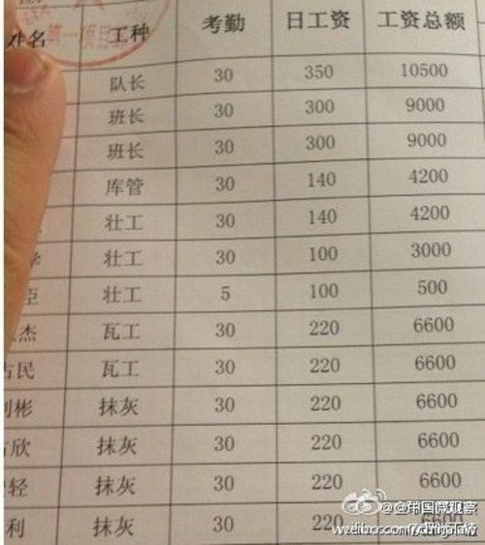
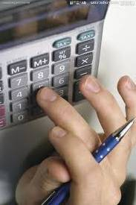
人解题
结果

Slide 18
计算机解题
针对计算机理解问题：
输入n个员工的工资信息；输出n个工资的和
遍历所有的工资，求其总和
针对计算机制定计划：
工资数据如何读入计算机？
工资数据如何组织？
数据放在数组里（当然也可以放在文件里，这里只是作为一个例子）
如何求和？
使用循环语句逐个扫描数组，逐个相加
求和后的数据如何输出？如何显示？
重问一遍：这两步中，哪一步你认为是最重要的？

Slide 19
计算机解题
// SalarySum.cpp: 主项目文件。
//预处理
#include "stdafx.h"
#include <iostream>
#define N 5
using namespace std;
//声明
float Salary[N];
void Init();
double Sum();

Slide 20
//主函数
int main()
{
double AllSalary = 0;
//数据初始化
Init();
//工资求和
AllSalary = Sum();
//输出工资总和
cout<<"The sum of all salaries in this month is: "<<AllSalary<<endl;
return 0;
}

Slide 21
//求工资的总和
double Sum()
{
//使用一个循环，求和后将结果返回
double All = 0;
for (int i = 0;i<N;i++)
{
All = All + Salary[i];
}
return All;
}
为什么很简短的指令能帮助我们解很大的问题(表达很长甚至于是无限长的执行过程)？

Slide 22
//数据初始化程序
void Init()
{
//录入数据,放入数组；也可以通过读文件的方法
cout<<"Please input "<<N<<" data:"<<endl;
for (int i = 0;i<N;i++)
{
//提示输入
cout<<"Please input the "<<i+1<<"-th data:"<<endl;
//放入数组
cin>>Salary[i];
}
}

Slide 23
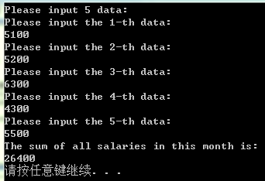
Carry out

Slide 24
再例：
你需要设计一个自动售货机。该售货机只接受现金交易，且只能识别并接受五十元、十元、五元、一元和五角的货币。当售货机不能找零时，将影响该售货机的效益。请你设计该售货机的找零方法。

Slide 25
计算机解题与数学
对问题的理解必须用严格的数学语言描述。
其前提是必须建立问题的数学模型。
可用的数学模型必须是计算机能对其进行操作的。
让计算机能理解的解题plan必须建立在严密的数学基础上
将plan表示为计算机能执行的“指示”的语言必须建立在严密的数学基础上
分析计算机计算的结果必须使用数学方法：
用逻辑证明结果正确；
动用必要的数学手段分析解法的效率。

Slide 26
结论
从如此简单的基本元件和操作来完成不可思议的复杂行为？
计算机如何做到？
核心答案
过程和描述这个过程的算法
数据，输入的数字化描述
辅助机制
计算机能理解的高级语言和程序+硬件执行机制

Slide 27
Open topics
什么是debug？如何使用debug？
展示程序运行的过程
展示一个完整的递归程序，展示一个有限规模的递归调用过程

